Slide 1
Vävnadsdonation
Regionalt Donationscentrum
Stockholm Gotland

Slide 2
Varför är vävnads- donation viktigt?
Donation av vävnader kan hjälpa många patienter till en förbättrad livskvalitet.
En hornhinnetransplantation kan ge mottagaren synen tillbaka.
I vissa fall kan vävnadsdonation vara direkt livräddande, såsom hjärtklaffar till barn med medfödda hjärtfel, eller hudvävnad till svårt brännskadade patienter.
Notes:
Behovet av vävnadstransplantation i Sverige är betydligt större än tillgången på vävnad.

Slide 3
Vem kan donera vävnad?
Nästan alla som avlider kan vara aktuella att utreda som möjliga vävnadsdonatorer.
Till skillnad från ett organ så behöver vävnaden inte vara syresatt vid tillvaratagandet.
Det finns också levande donatorer av vävnad (fosterhinna vid kejsarsnitt och lårbenshuvud vid höftplastik).
Notes:
Förutsättningarna för att donera vävnad efter döden skiljer sig åt från förutsättningarna vid organdonation. Vävnader behöver inte vara syresätta vid tillvaratagandet, vilket är fallet för organ som därför syresätts med en respirator. Men en organdonator kan också donera vävnad.
När man endast donerar vävnad har man lite mer tid att, efter döden, utreda de medicinska omständigheterna och inställningen till donation etc. eftersom vävnaderna som doneras inte behöver vara syresatta. Detta gör att personer som avlider på en vanlig vårdavdelning eller utanför sjukhus kan bli aktuella för vävnadsdonation - vilket alltså inte är möjligt när man donerar organ.

Slide 4
Vilka vävnader tillvaratas från avlidna?
Hornhinnor (och sclera)
Hjärtklaffar
Kärl
Hud
Temporalben
Hörselben
Långa rörben
Senor

Slide 5
Vilka kan bli hjälpta?
Hornhinnor: Patienter med Keratokonus, infektioner, inflammationer, sår/skador, eller degenerativa tillstånd.
Kardiovaskulär vävnad: Barn med medfödda hjärtfel eller kärlmissbildningar, endokarditer. Vuxna, som ovan men även strukturella klaffel samt aneurysm.
Hud: Svåra, till ytan stora brännskador.
Rörben: Protesnära frakturer, proteslossningar med benförluster, frakturkirurgi vid benskörhet, trauma med benförluster, tumörkirurgi t.ex. sarkom.

Slide 6
Vilka kan bli hjälpta?
Benmassa: Används vid ortopedisk kirurgi, ex. cuplossning, skolioskirurgi.
Senor: Patienter med korsbandsskada.
Amnion (fosterhinna): Används vid ögonkirurgi eller som biologiskt förband vid skador på hornhinnor; brännskador, diabetessår, venösa bensår.

Slide 7
I vilka sammanhang tillvaratas vävnad?
På bårhus/patologienhet
Innan obduktion på rättsmedicinsk enhet
På operationssal i samband med organdonation
I samband med transplantation (Explantation av hjärta)
Notes:
I de flesta fall sker tillvaratagande av vävnad på bårhus/obduktionsenhet. I de fall det exempelvis finns en brottsmisstanke, dödsorsaken är oklar eller då man behöver fastställa den avlidnes identitet görs en rättsmedicinsk obduktion. Rättsmedicin bidrar med ca 26 procent av de transplanterade vävnader i Sverige. Vid en organdonation kan det ibland visa sig att hjärtat inte är lämpligt att transplanteras, då kan man istället tillvarata hjärtklaffarna. Likaså kan en patient som erhåller ett nytt hjärta donera välfungerande klaffar från sitt ”gamla” hjärta i samband med transplantationen.

Slide 8
Vilka regler gäller?
Kroppsundersökning av legitimerad personal
Samtycke till donation
Vävnadsspecifika kontraindikationer
Legitimerad läkare beslutar om att donation
Blodprov för virusserologi inom 24 timmar efter döden
Tillvaratagande av vävnaden inom 48 timmar – för hud 72 timmar
Notes:
För att möjliggöra donation av vävnader måste en kroppsundersökning göras i vilken man tittar efter piercing (inklusive hål i öronen), tatueringar och stickmärken som kan vara tecken på intravenöst missbruk, samt uppenbara hudförändringar som ger upphov till misstanke om malignitet. Ofta kan fynden behöva kompletteras med frågor till närstående, såsom ”När och var gjordes tatueringen”.
Till skillnad från vid en organdonation sker samtyckesutredningen i de flesta fall via telefon, men det är i övrigt samma regler som gäller kring samtycke till donation.
Vävnadskoordinatorn utreder om det förekommer några kontraindikationer för donation, vilka är specifika för varje vävnad som kan bli aktuell.
Blodprov för virusserologis behöver tas senast 24 timmar efter dödsfallet, för att säkerställa att blodsmitta så som hepatit, HIV m.fl. inte överförs från donator till mottagare.
Vävnaden behöver slutligen tillvaratas senast 48 timmar (72 för hud) efter dödsfallet.
Sammantaget är det många moment som behöver hinnas med, och närstående ska ges utrymme till eftertanke, inom relativt snäva tidsramar, vilket ställer höga krav på god logistik och samarbete mellan alla involverade parter.

Slide 9
DONATORSSJUKHUS:
Legitimerad avdelningspersonal genomför kropps-undersökning
Donationsansvariga läkare fattar beslut om donation
Obduktionstekniker tar blodprov och tillvaratar vävnaden
REGIONALT DONATIONSCENTRUM (RDc) Vävnadskoordinatorer utreder samtycke och medicinsk lämplighet samt tillvaratar vissa vävnader
Medverkande vid en vävnads-donation i Stockholm
VÄVNADSINRÄTTNINGAR:
Medicinskt ansvarig tillfrågas av RDc vid behov av second opinion
Biomedicinska analytiker – preparerar vävnaden
Transplantationskirurger – transplanterar vävnaden
TRANSPORTER:
Sjuktransport transporterar vävnaden till vävnadsinrättningen
LABORATORIUM:
Analyserar blodprover
Notes:
För att en donationsprocess ska kunna fullföljas, från att en patient blir dödförklarad till att de vävnader som tagits tillvara kan transplanteras, är det många personer som blir involverade. Under en donationsprocess är alla är lika viktiga och varje genomförd donation är ett teamarbete. På bilden ser du ett exempel på personer som kan bli involverade för att kunna genomföra en donationsprocess.

Slide 10
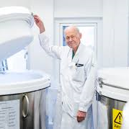
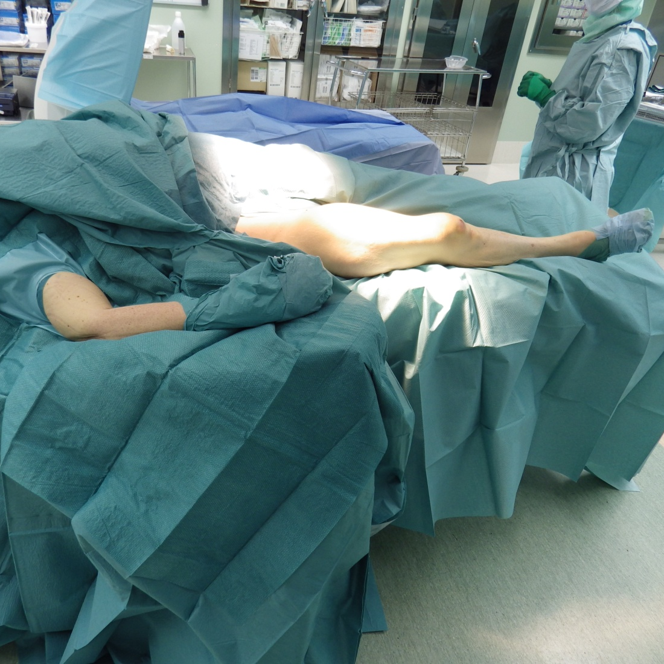
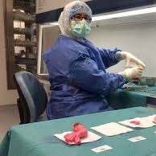
Vävnadsinrättningar
31 inrättningar finns i Sverige
Notes:
I Sverige finns 31 vävnadsinrättningar vilka hanterar vävnader från avlidna donatorer. För att bedriva en vävnadsinrättning krävs tillstånd av IVO (inspektionen för vård och omsorg) och det är IVO som granskar vävnadsinrättningarna. De två vävnadsinrättningarna i Sverige som tillvaratar flest vävnader är Vävnadsbanken i Lund och Benbanken i Östersund. Båda dessa enheter har egna team för tillvaratagande av vävnad. Ett likande team håller även på att etableras i Stockholm i RDc’s regi.

Slide 11
Preparering och förvaring på vävnadsinrättningen
Syftar till att optimera vävnaden för klinisk användning och reducera smittorisk
Exempelvis: skära, slipa, centrifugering, antibiotikabehandling, sterilisering, strålning, glycerolförvaring, nedfrysning, kryopreserveration
Förvaring i karantän till frisläppning för transplantation
Notes:
De flesta vävnadsinrättningar tillvaratar inte vävnaden själva utan har avtal med tillvaratagande enheter. Vävnaden paketeras och skickas enligt anvisningar till vävnadsinrättningen.
På vävnadsinrättningen prepareras vävnaderna i renrum, detta för att minska risken för kontamination av bakterier. Olika vävnader förvaras på olika sätt. Exempelvis förvaras hornhinnor, amnion, ben och senor i frysar, hud förvaras i glycerol.
Odlingar tas på vävnaderna för att säkerställa att det inte finns några bakterier som kan överföras till mottagarna. Alla vävnader måste vara i karantän innan man bedömer om de är lämpliga att frisläppas för transplantation. Tiden för karantän varierar mellan olika vävnader. Efter frisläppandet distribueras vävnaden till transplanterande enhet.
Enligt regelverk finns också krav på spårbarhet vilken skall vara möjlig i 30 år efter transplantationen. Det skall gå att lokalisera och identifiera vävnaden från alla steg i processen, donatorn, vävnadsinrättningen samt mottagaren (dock råder anonymitet mellan donator och mottagare).

Slide 12
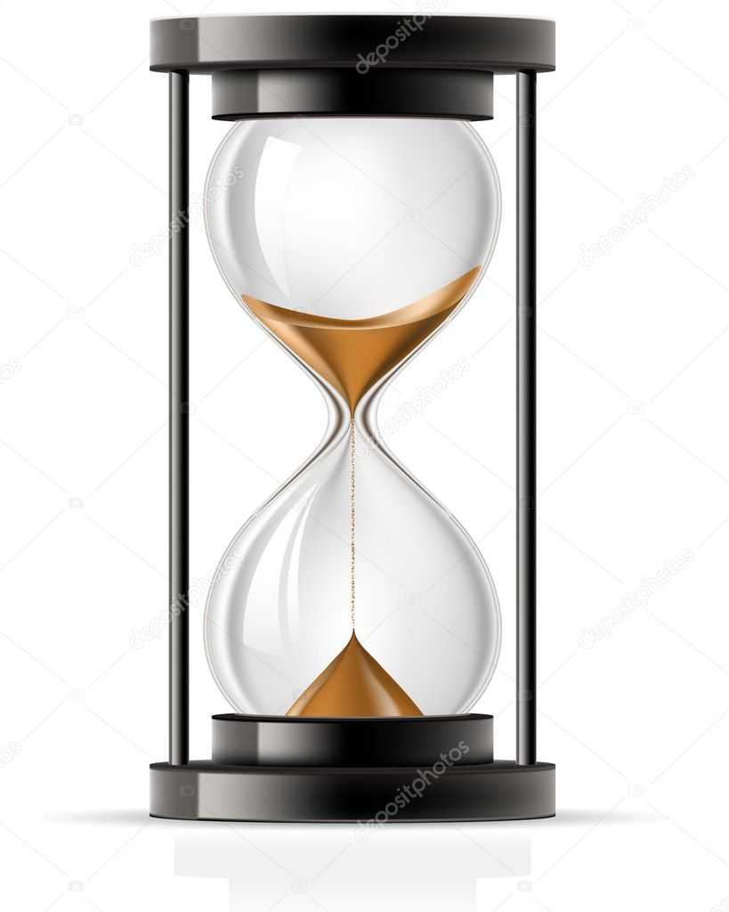
Sammanfattning vävnadsdonation
Donationspotential: De flesta kan donera vävnad. Vävnaden behöver ej vara försörjd med syresatt blod vid tillvaratagandet.
Tidsaspekt: Inte samma tidspress för tillvaratagande av vävnader som organ. Vävnader kan förvaras en längre tid mellan tillvaratagande och transplantation.
Indikation: I de flesta fall livskvalitetshöjande. Hud och hjärtklaffar kan vara livräddande.
Potentiella mottagare: En multivävnadsdonator kan hjälpa upp till ca 30 mottagare.

Slide 13
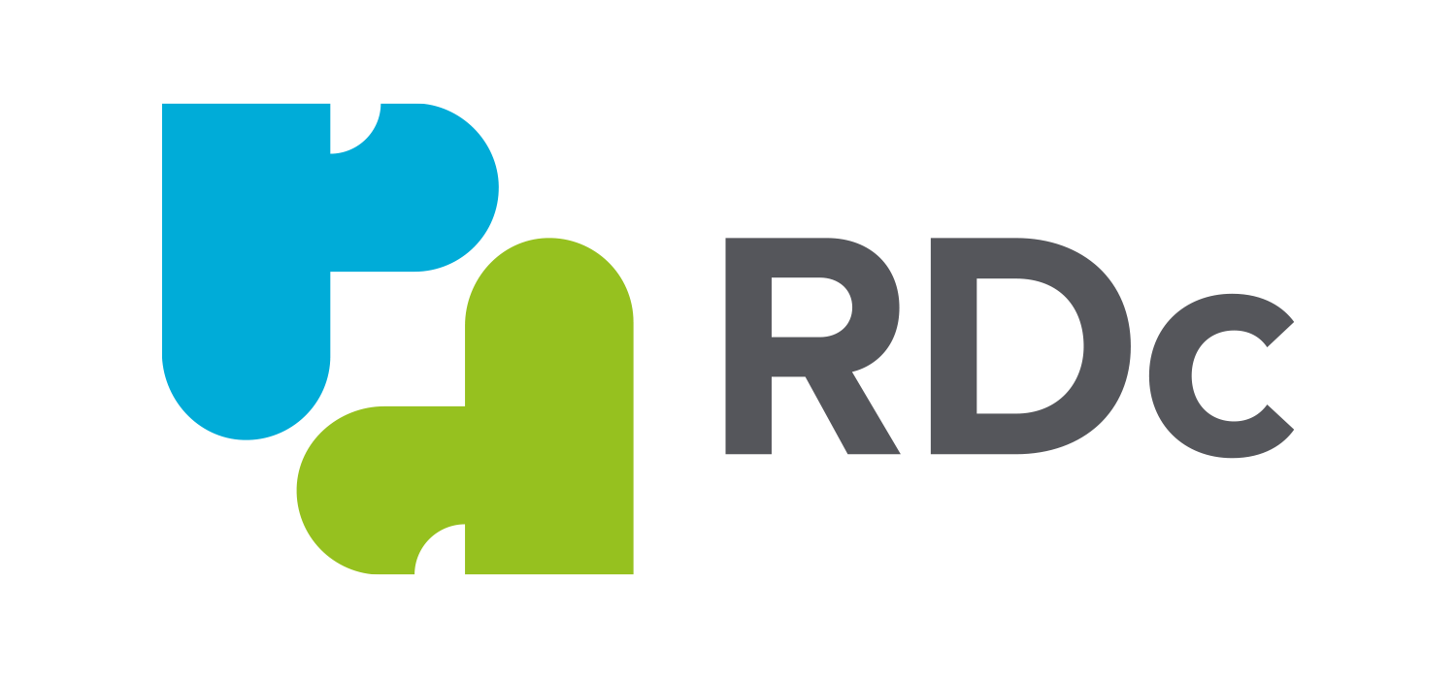
FÖR KONTAKT ELLER FRÅGOR KRING DENNA PRESENTATION
Maila: rdc.karolinska@sll.se

